Slide 1


Základní škola a Mateřská škola generála Pattona Dýšina, příspěvková organizace
AUTOR: Mgr. Jitka Křížková, MBA
NÁZEV: VY_32_INOVACE_1A_04
TÉMA: SLAVNÍ FYZIKOVÉ
ČÍSLO PROJEKTU: CZ. 1. 07/ 1. 4. 00/ 21. 1843

Slide 2
Anotace
Prezentace seznamuje žáky se životopisnými údaji o fyzikovi. Seznamuje s jeho přínosem pro život a vědu a dokumentuje jeho objevy. Informuje o fyzikální veličině, jejíž jednotka dostala název po této osobnosti.
Autorem tohoto materiálu a všech jeho částí, není-li uvedeno jinak, je Mgr. Jitka Křížková, MBA.

Slide 3
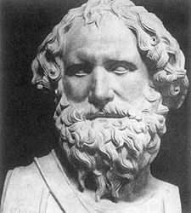
Archimédés
Řecký matematik a fyzik
287 př.n.l.
212 př.n.l.

Slide 4
Archimédés
Je považován za jednoho z nejvýznamnějších vědců klasického starověku, za největšího matematika své epochy a jednoho z největších matematiků vůbec.
Navrhl a sestrojil mnoho vynálezů, sloužících pro potřeby jeho rodného města.

Slide 5
Archimédův zákon
Archimedův zákon je fyzikální poučka
z hydrostatiky, která říká:
Těleso ponořené do kapaliny je nadlehčováno silou, rovnající se tíze kapaliny stejného objemu jako je ponořená část tělesa.
Archimédův zákon platí nejen pro kapaliny, ale i pro plyny.

Slide 6
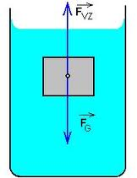
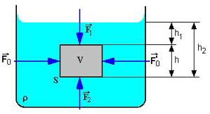
Archimédův zákon-obrázky

Slide 7
Použité zdroje
Obrázky z otevřené galerie Microsoft Office.
Encyklopedie vědy a techniky. Albatros, 1986.
VORÁČEK, Karel. Encyklopedie vynálezů. 1. vyd. Praha: Slovart, 2010. ISBN 9788073912116.
GOLDSMITH, Mike. Vynálezci a jejich vynalezené vynálezy. 1,. Praha: Egmont, 2010. ISBN 978-80-252-1518-0.
CLARKE, Penny. Velké objevy: Vyprávění o objevech, vynálezech a myšlenkách, které obohatily náš život - David Stewart. 1,. Praha: Junior, 2007.

